Slide 1
Class 4 找出最佳的模型參數
輔大智慧金融實驗室
主講人：黃弘開
Email：kai830227@gmail.com

Slide 2
本週課程重點
1
2
3
模型的訓練、驗證、測試
交叉驗證
Grid Search

Slide 3
模型的訓練、驗證、測試
訓練集、驗證集、測試集的用途
交叉驗證

Slide 4
在前幾週的課程中
我們要將預測結果上傳到 Kaggle 才能知道模型的表現績效⋯

Slide 5
這樣做不只是麻煩而已，還會遇到一些問題
得到的評估分數是可靠的嗎？
有可能過度配適測試集（猜出正確答案）

Slide 6
Dataset
training
dataset
testing
dataset
使用訓練及訓練模型
使用測試集確認模型的效果

Slide 7
Dataset
training
dataset
validation
dataset
testing
dataset
使用訓練及訓練模型
透過驗證集的驗證結果，調整模型超參數
使用測試集再次確認模型的效果

Slide 8
驗證集
使用驗證集的驗證結果，作為調整模型超參數的依據，這樣就可以避免模型過度配適訓練集

Slide 9
K-fold Cross Validation
training
dataset
testing
dataset
把訓練集隨機分為Ｋ等份
進行Ｋ次訓練，其中一份為驗證集，其餘為訓練集
計算Ｋ次驗證結果的平均作為模型分數

Slide 10
交叉驗證
使用交叉驗證來評估模型的訓練效果有兩個優點：
減少資料分割時所帶來的變異
所有訓練集中的資料都會參與模型訓練

Slide 11
模型評估指標
MSE
Accuracy
Confusion Matrix
F1-Score

Slide 12
這樣做不只是麻煩而已，還會遇到一些問題
得到的評估分數是可靠的嗎？
有可能過度配適測試集（猜出正確答案）

Slide 13

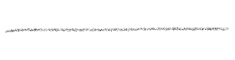
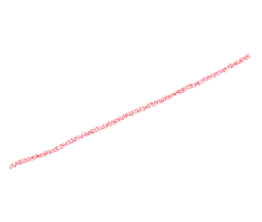
Mean Squared Error 均方差
Target
Residual 殘差
x

Slide 14
Confusion Matrix 混淆矩陣
Predicted Value
Positive
Negative
True Positive
(TP)
False Negative
(FN)
Positive
Actual
Value
False Positive
(FP)
True Negative
(TN)
Negative

Slide 15
Confusion Matrix 混淆矩陣
Predicted Value
Accuracy是最常用的指標，但是在樣本不平衡的情況下，有可能失效。
Accuracy 正確率
= (TP+TN)/(TP+FN+FP+TN)
Precision 精確率
預測為正的樣本中有多少是實際為正
= TP / (TP+FP)
Recall 召回率
實際為正的樣本有多少被預測為正
= TP / (TP+FN)
F1-Score
= 2PR / (P+R)
Positive
Negative
TP
FN
Positive
Actual
Value
FP
TN
Negative

Slide 16
模型擬合
欠擬合 Underfitting
過擬合 Overfitting

Slide 17

模型訓練完了，怎麼樣的模型才夠好呢？
可能會出現三種狀況

Slide 18
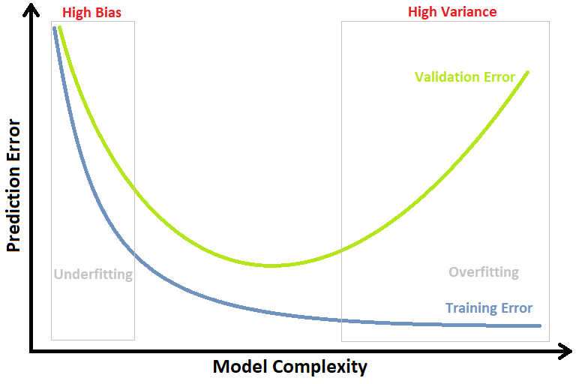
模型訓練完了，怎麼樣的模型才夠好呢？
可以觀察模型在訓練集的表現與模型在測試集的表現差距多少？

Slide 19
Underfitting & Overfitting
Underfitting 欠擬合
Overfitting 過擬合
模型在訓練集與測試集的表現都很差。
原因：模型太簡單
例如：決策樹的深度太淺
模型在訓練集表現良好，但是在測試集表現很差。
原因：模型太複雜
例如：輸入特徵太多

Slide 20
模型超參數調整
Grid Search

Slide 21
Grid Search
給定模型的超參數數列
遍歷所有超參數組合，找出最佳組合

Slide 22
Thanks!
Does anyone have any questions?

